Slide 1
EXAMEN DE FUNCIONALIDAD DEL ADULTO MAYOR (EFAM)
E.U: Luisa Figueroa G.
Encargada Programa del Adulto Mayor SSMC
9 abril 2013

Slide 2
EFAM CHILE:
Es un instrumento “predictor de pérdida de funcionalidad “de la persona mayor.
La aplicación del EFAM permite detectar en forma integral los factores de riesgo de la persona mayor que vive en la comunidad y que es autovalente.

Slide 3
EFAM:
No debe aplicarse a los adultos mayores que a simple vista están discapacitados, como por ejemplo quienes usan silla de ruedas, a quienes sufren secuelas importante de accidente vascular, personas ciegas. A este grupo de personas se aplica Índice de Barthel.

Slide 4
EFAM
Permite calificar a los adultos mayores según grado de funcionalidad. Clasifica a los adultos mayores en: autovalente sin riesgo, autovalente con riesgo y en riesgo de dependencia.

Slide 5
Parte A
Discrimina entre
Autovalente y Riesgo de Dependencia
Puede bañarse o ducharse
Es capaz de manejar su propio dinero
Puede usted tomar sus medicamentos
Preparación de la comida
Puede hacer las tareas de casa
Minimental abreviado
Años de escolaridad

Slide 6
8.-Con los brazos extendidos al máximo posible
sobre los hombros tomar con ambas manos un
objeto.
9.- En posición de pie, encuclíllese, tome el objeto
desde el suelo y levántese
Puntaje menor o igual a 42= persona riesgo de dependencia, no se aplica la parte B.
Puntaje mayor o igual a 43= persona autovalente,
se aplica parte B

Slide 7
Parte B
Discrimina entre autovalente con y sin riesgo
Presión Arterial
Diabetes
Lee diarios, revistas o libro
Minimental Abreviado

Slide 8
5.- En el último mes se ha sentido deprimido
6.- En el último mes se ha sentido nervioso o angustiado
Puntaje mayor igual 46 : persona autovalente sin riesgo
Puntaje menor igual 45: persona autovalente con riesgo.

Slide 9
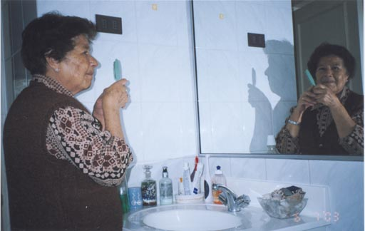
Variable A-1
Variable A-1
Puede bañarse o
ducharse
Al ejecutar la acción de bañarse o ducharse se ponen en acción sistemas, órganos y funciones en un acto complejo que requiere de la adecuada integración y coordinación de ellos.

Slide 10
A-1.2 Factores que alterarían la ejecución de la variable
■ Alteración del sistema nervioso central, se ve alterada en secuelados de alcoholismo, diabetes, infarto cerebeloso. A nivel de corteza cerebral se altera la variable por accidentes vascular, involución cortical, demencia, parkinson.
■ Alteración del sistema vestibular: presbiacucia, oteoesclerosis, tapón de serumen, secuelas de otitis crónicas, tumores, alteraciones del equilibrio.
■ Alteración del aparato locomotor: neuropatía diabética, enfermedades neurológicas, distrofias, alcoholismo, artrosis, pie plano, osteoporosis, alteración en rangos articulares.
■ Alteración del animo: depresión, ansiedad, trastornos del sueño, síndrome post-caída, perdida de alerta.
■ Alteraciones visuales:

Slide 11
A-1.3 Como influye la alteración de la variable en actividades de la vida diaria
■ En la higiene: dermatitis, hongos, micosis, prurito por falta de hidratación (piel seca),
■ En lo social: aislamiento, rechazo al contacto social, depresión.
■ Emocional: trastornos del ánimo.

Slide 12
Criterios de evaluación:
Sin ayuda: Sin la presencia de un tercero en casa. (6 puntos).
Con ayuda: Requiere la presencia de un tercero para ser eventualmente apoyado (a) (3 puntos).
Incapaz: No puede realizar la acción de bañarse o ducharse por si solo(a) (0 punto).
En el ámbito rural, ya que no existe ducha o tina, se realiza la equivalencia a lavarse por si solo.

Slide 13
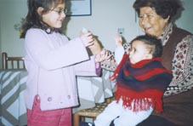
Variable A-2
Es capaz de manejar
su propio dinero
A-2.1 Sistemas y órganos que intervienen
■ Sistema Nervioso Central: corteza cerebral.
■ Órgano sensorial: visión
A-2.2 Funciones asociadas a la variable
■ Capacidad cognitiva: cálculo, memoria, abstracción, planificación, síntesis, motivación.
■ Nivel de escolaridad
■ Visión

Slide 14
A-2.3 Factores que alterarían la ejecución de la variable.
■ Deterioro del Sistema Nervioso Central: alteraciones cognitivas en distintos grados
■ Deprivación cognitiva: falta de lectura y socialización.
■ Falta de entrenamiento en adultos mayores con deficiencia visual severa.

Slide 15
Criterios de evaluación:
La pregunta se orienta a evaluar la capacidad de la persona para manejar el dinero, aún cuando sea un familiar que lo haga.
■ Sin ayuda: ser capaz de reconocer el valor simbólico del dinero; planificar y calcular independiente del monto compras y pagos de servicios.
■ Con ayuda: adulto mayor con alguna alteración cognitiva que requiere ayuda y supervisión.
■ Incapaz: Un tercero debe manejar su dinero completamente.

Slide 16
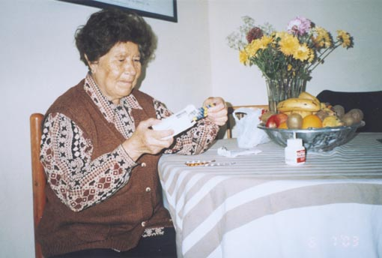
Variable A-3
Puede usted tomar
sus medicamentos
A-3.1.- Sistemas y órganos
que intervienen
■ Sistema Nervioso Central
■ Órgano sensorial
■ Aparato digestivo
■ Aparato locomotor

Slide 17
A-3.2 Factores que alterarían la ejecución de la variable
■ Deterioro cognitivo y de la afectividad
■ Alteraciones músculo esqueléticas de extremidad superior.
■ Problemas dentales
■ Integridad de la mucosa oro faríngea
■ Motilidad esofágica
■ Falla de la deglución
■ Trastornos de la mucosa gástrica (acidez)
■ Escolaridad

Slide 18
A-3.3 Como influye la alteración de la variable en
actividades de la vida diaria.
■ Al no tomar los medicamentos o tomarlo en forma incorrecta no logra el control de patologías crónicas,
■ Trastornos de las funciones para lo cual esta destinado el medicamento, ejemplo, medicamentos para los temblores, rigidez, incontinencia urinaria.
Criterios de evaluación:
■ Incapaz: necesita de un tercero para administrar los medicamentos
■ Con alguna ayuda: un tercero se preocupa del horario y clasificación de los medicamentos.
■ Sin ayuda: reconoce los medicamentos, sabe su uso, organiza y cumple horario de administración de medicamentos.

Slide 19
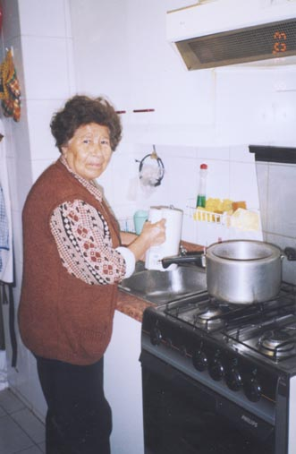
Variable A-4
Preparación de comida
A-4.1 Sistemas y órganos que intervienen
■ Sistema nervioso central
■ Sistema cognitivo
■ Sistema músculo esquelético
Órganos sensoriales

Slide 20
A-4.2 Factores que alterarían la ejecución de la variable
■ Trastornos cognitivos
■ Trastornos afectivos: apatía, desánimo
Alteraciones sensoriales:
Trastornos motores: Artropatías degenerativas (artrosis) Neuropatías periféricas, disminución de fuerzas, disminución de trofismo, inmovilidad
■ Trastornos neurológicos Parkinson, neuropatías

Slide 21
A-4.3 Como influye la alteración de la variable en actividades de la vida diaria.
■ Dependencia alimentaria, desnutrición
■ Trastorno del ánimo, depresión, ansiedad
■ Sentimiento de invalidez e impotencia
■ Trastorno de la dinámica familiar
Criterios de evaluación:
■ Incapaz: un tercero prepara y sirve la comida
■ Con alguna ayuda: requiere ayuda en alguna de las siguientes etapas, planificación, compra elaboración de la comida
Sin ayuda: es capaz de planificar y realizar la comida.
Si el AM no cocina , porque alguien provee la comida, se indaga si podría hacer la comida si tuviera que hacerla . En este caso también se evalúa con 6 puntos.

Slide 22
Variable A-5
Puede hacer las tareas de la casa
A-5.1 Sistemas y órganos que intervienen
■ Sistema nervioso central
■ Capacidad cognitivo
■ Sistema músculo esquelético
Órganos sensoriales

Slide 23
A-5.2 Factores que alterarían la ejecución de la variable
2. Trastorno sistema nervioso central: secuelas de AVE
3. Alteraciones de la memoria
4. Artrosis, presencia de dolor articular, deformidad
5. Baja visión

Slide 24
A-5.3 Como influye la alteración de la variable en actividades
de la vida diaria.
■ Depresión, trastorno del ánimo
■ Dependencia
■ Irritabilidad
■ Baja autoestima
Criterios de evaluación:
Incapaz: un tercero realiza todas actividades en casa
Con ayuda: requiere la presencia de un tercero para algunas tareas de casa, ejemplo, hacer la cama.
Lo hace sin ayuda: realiza solo (a) todas las tareas de casa. Si el AM no realiza las tareas de la casa porque alguien las realiza , se indaga si podría hacerlas . En este caso de ser positivo se evalúa con 6 puntos.

Slide 25
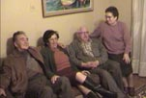
Variable A-6
MINIMENTAL ABREVIADO
Este instrumento permite un tamizaje del área cognitiva en una primera etapa en forma breve y sencilla al evaluar funciones como: orientación, memoria, lenguaje, capacidad de seguir instrucciones y capacidad visuoconstructiva.

Slide 26
Las funciones cognitivas son:
■ Sensopercepción
■ Atención y concentración
■ Orientación
■ Memoria
■ Lenguaje
■ Inteligencia
■ Capacidades visuoespaciales
■ Razonamiento
■ Funcionamiento ejecutivo
■ Pensamiento abstracto
■ Creatividad
Variables
1. Por favor dígame la fecha
de hoy.
■ Explora orientación temporal.
Se entiende por Orientación, instrumento del vivenciar que permite saber en que instante nos encontramos en relación al pasado, presente y futuro.
Causas de alteración de la orientación:
■ Alteración de la conciencia (Delirium)
■ Alteración de la memoria
■ Alteración de la atención
■ Alteración de la inteligencia

Slide 27
2. Ahora le voy a nombrar tres objetos. Después que se los diga, le voy a pedir que repita en voz alta los que recuerde, en cualquier orden. Recuerde los objetos porque se los voy a nombrar más adelante. ¿Tiene alguna pregunta que hacerme?
■ Explora memoria a corto plazo
Se entiende por Memoria a una función compleja que permite almacenar para reconocer y recordar percepciones, emociones, información, habilidades y vivencias.

Slide 28
Causas de alteración cuantitativa de la memoria:
1. Pérdida de memoria asociada a la edad o Deterioro cognitivo relacionado con la edad.
2. Depresión
3. Ansiedad
4. Delirium
5. Amnesias
6. Demencia
3. Ahora voy a decirle unos números y quiero que me los repita de atrás para adelante: 1 3 5 7 9
■ También explora memoria a corto plazo.
4. Le voy a dar un papel; tómelo con su mano derecha, dóblelo por la mitad con ambas manos y colóqueselo sobre las piernas:
■ Comprensión del lenguaje
■ Atención y concentración
■ Capacidad de seguir instrucciones
■ Psicomotricidad
■ Gnosias
■ Praxias

Slide 29
Lenguaje: es una conducta de comunicación que permite trasmitir mensajes en forma hablada o escrita. Se puede alterar la expresión o la comprensión de él. Los trastornos del lenguaje hablado se llaman afasias de expresión o comprensión. Las del escrito alexias (pérdida de la capacidad de leer) y agrafias (pérdida de la capacidad de escribir).
Atención y concentración: instrumentos del vivenciar que permiten orientar nuestra actividad psíquica. La focalización de la atención en forma permanente es la función de concentración.
Capacidad de seguir instrucciones: realización de una acción en forma voluntaria bajo el control del yo, para ello se requiere de voluntad y psicomotricidad.
Psicomotricidad: capacidad de realizar una acción, ya sea instintiva, habitual o voluntaria.
Gnosias: capacidad de reconocer la información sensorial.
Praxias: capacidad de realizar actividades motoras.

Slide 30
5. Hace un momento le leí una serie de 3 palabras y usted repitió las que recordó. Por favor, dígame ahora cuáles recuerda.
■ Explora memoria a largo plazo.
6. Por favor copie este dibujo:
■ Explora la capacidad de realizar funciones ejecutivas complejas, que requieren de planificación mental y de habilidades visuoconstructivas, éstas requieren de capacidades perceptivas de identificación y de procesamiento visual, para poder dibujar la figura, previo reconocimiento de ella.
Esta capacidad se altera con la edad, pero más tardíamente que la memoria, y se deteriora precozmente en la demencia.

Slide 31
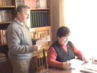
Variable A-7
Años de Escolaridad
Esta variable difiere de las otras que conforman el EFAM ya que es un capital que se adquiere en etapas previas del ciclo vital y que constituye un poderoso factor protector de la funcionalidad mental y física.
Es el principal factor protector contra la pérdida de la función cognitiva.
Influye también en la posibilidad de acceso a la información y a la adquisición de estilos de vida saludables.

Slide 32
A-7.1 Funciones asociadas a la variable
■ Nivel socioeconómico de la familia de origen
■ Oportunidades de acceso al sistema escolar
■ Incentivos del medio cultural y valoración de a escolaridad

Slide 33
Variable A-8
Con los brazos extendidos al máximo posible sobre los hombros, tomar con ambas manos un objeto.
A-8.1 Sistemas y órganos que intervienen
■ Sistema músculo esquelético: tren superior y columna
■ SNC Periférico
A-8.2 Funciones asociadas a la variable
■ Capacidad de entender y ejecutar una orden
■ Agudeza visual
■ Percepción espacial
■ Control postural
■ Flexibilidad
■ Fuerza de extremidad inferior y superior
■ Equilibrio
■ Mantención de rangos articulares
■ Simetría de extremidad inferior
■ Mantener adecuada base de sustentación en posición de pie.
■ Simetría de columna
■ Ausencia de discopatía severa, cervical, lumbar.
■ Ausencia de dolor.
■ Adecuada aprehensión.

Slide 34
A-8.3 Factores que alterarían la ejecución de la variable
■ Deterioro cognitivo severo
■ Afasia de comprensión
■ Deterioro neurosensorial: alteración del VIII par, alteraciones visuales y auditivas.
■ Artrosis de hombro, mano, columna, cadera o rodilla
■ Neuropatías periférica (disminución en la fuerza y contractibilidad muscular)
■ Malformaciones de columna vertebral
■ Obesidad
■ Inmovilización
■ Asimetría de extremidades congénitas o adquiridas

Slide 35
A-8.4 Como influye la alteración de la variable en actividades de la vida diaria.
■ Aumenta la dependencia
■ Alteración del animo por presencia de dolor
■ Sentimientos de inutilidad
■ Alteración del sueño
■ Alteración en AVD
Criterios de evaluación:
■ El rango de movimiento de hombro debe ser el que mayor alcance el adulto mayor.

Slide 36
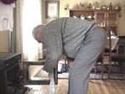
Variable A-9
En posición de pie, encuclíllese, tome el objeto desde el suelo y levántese
A-9.1 Sistemas y órganos que intervienen
■ músculo esquelético, tren superior , columna y tren inferior
■ Sistema nervioso periférico

Slide 37
A-9.2 Factores que alterarían la ejecución de la variable
■ Falla en la comprensión de la orden
■ Artrosis de hombro, mano, columna, cadera o rodilla
■ Neuropatías periférica ( disminución en la fuerza y contractibilidad muscular)
■ Obesidad
■ Asimetría de extremidades congénitas o adquiridas
■ Deformidades severas del pie
A-9.3 Como influye la alteración de la variable en actividades
de la vida diaria.
■ Alteración de la marcha
■ Riesgos de caída
■ Mayor dependencia en AVD
Criterios de evaluación:
■ El adulto mayor debe encuclillarse sin perder el equilibrio

Slide 38
Parte B
Discrimina entre
Autovalentes con y sin Riesgo

Slide 39
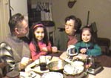
Variable B-1
Presión Arterial
B-1.1 Sistemas y Órganos involucrados
A. Cardiovascular
■ Corazón
■ Árbol vascular
B. Sistema Neurológico
■ Encéfalo
■ Sistema nervioso autónomo
■ Sistema nervioso vegetativo
C. Sistema Nefrourológico
■ Riñón

Slide 40
B-1.2 Funciones afectadas por alteración de la variable
1. Neurológica Global
■ Alteraciones cognitivas
■ Actividades básicas del diario vivir
■ alimentarse
■ vestirse
■ bañarse
■ ir y usar el baño
■ traslado básico en el hogar
■ Actividades Instrumentales
■ uso de teléfono
■ traslado fuera del hogar
■ uso de locomoción, medio de transporte
■ Marcha y equilibrio
■ Lenguaje, disartria, afasia
■ Percepción sensitiva, tacto, gusto, olfato

Slide 41
Variable B-2
Diabetes Mellitus
B-2.1 Sistemas y órganos que intervienen
■ Páncreas
■ Hígado

Slide 42
B-2.2 Factores que alterarían la ejecución de la variable
Alteraciones en el sistema cardio vascular:
A. Corazón:
Incidencia de coronopatias: infarto agudo del miocardio, alteración metabólica de la masa muscular cardiaca: presbicardia, todo lo anterior mide a la insuficiencia cardiaca.
B. Circulación periférica:
Macroangiopatia: arterias coronarias, carotidea, femoral, etc.
Microangiopatias: Retinopatía diabética, Nefropatía diabética, proteinuria leve hasta insuficiencia renal severa, actualmente en Chile el 50% de los pacientes dializados son diabéticos.
C.Sistema endotelial:
La diabetes tiene una gran incidencia en lo que recientemente se ha denominado sistema endotelial, lo cual a su vez se traduce en una hiper respuesta a la angiotensión.

Slide 43
D. Sistema Neurológico Periférico:
Se compromete a través de dos grandes mecanismos.
a) Alteración de vasos (microangiopatía) afectando la irrigación y nutrición de nervios periféricos.
b) Efecto desmielinizante, es decir destrucción de segmentos de mielina.
B-2.4 Como influye la alteración de la variable en actividades
de la vida diaria.
■ Polifarmacia
■ Riesgos de caída
■ Deterioro de la movilidad
■ Alteraciones de la memoria
■ Depresión

Slide 44
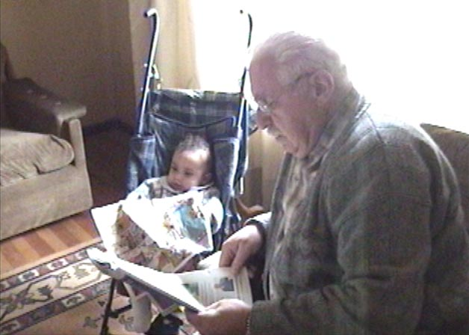
Variable B-3
Lee el diario,
revistas o libros
B-3.1 Sistemas y órganos
que intervienen
■ Sistema sensorial de la visión
■ Sistema nervioso central: funciones mentales superiores, análisis, juicio, abstracción, síntesis.
Motivación, hábito, coordinación.

Slide 45
B-3.2 Factores que alterarían la ejecución de la variable
■ Deterioro cognitivo en distintos grados
■ Pérdida de agudeza visual
■ Estados depresivos
■ Perdida de la motivación
■ Ansiedad
■ Enfermedad neurológicas: Parkinson, AVE
■ Hábitos
B-3.3 Como influye la alteración de la variable en actividades
de la vida diaria
■ Habilidades sociales.
■ Disminución del lenguaje
■ Disminución de reserva cognitiva
■ Baja autoestima
■ Disminución del autocuidado
■ Alteración de funciones cognitivas: memoria, expresión oral, comprensión

Slide 46
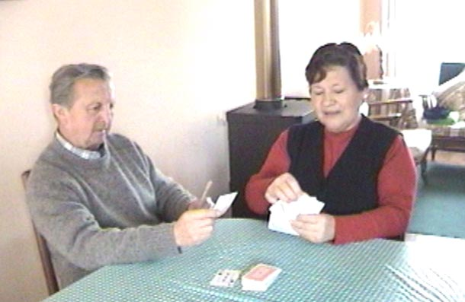
Variable B-4
MMS. Igual variable A-6
Variable B-5
En el ultimo mes se ha sentido deprimido
busca la presencia o no de trastornos del ánimo, que se caracteriza por predominio de cogniciones y conductas que se expresan como sentimiento negativo, es vivenciado como tristeza, molestia, afligimiento, desesperación y ansiedad.
Este sentimiento negativo es el principal síntoma de la Depresión.
La “anhedonia” es otro sentimiento que se caracteriza por la incapacidad de disfrutar de cualquier actividad, esta siempre presente en la depresión del adulto mayor el adulto mayor.

Slide 47
Factores asociados a la ejecución de la variable:
Factores biológicos:
■ Enfermedades que ocasionan dolor crónico o restringen la realización de las actividades de la vida diaria
■ Uso de medicamentos
■ Disminución de neurotrasmisores, especialmente serotonina
Presencia de enfermedades:
Factores Psicológicos
■ Duelo , capacidad de adaptación , personalidad.
Factores Sociales
■ Aislamiento
■ Nivel socio-económico
■ Disfunción familiar
Repercusión en las actividades de la vida diaria
■ Dejar de hacerlas total o parcialmente

Slide 48
Variable B-6
En el último mes se ha sentido nervioso
o angustiado
Otro síntoma de la depresión, es un sentimiento negativo, estado emocional desagradable, asociado generalmente a síntomas fisiológicos y psicológicos, y como manifestación de conflictos intra psíquicos y ambientales.
Las manifestaciones fisiológicas más frecuentes son; taquicardia, hiperventilación, temblor, sudoración, trastorno vasomotor, sensación de fatiga o debilidad.
El sentirse nervioso o angustiado frecuentemente está presente en los cuadros Depresivos de los adultos mayores (el 60% de ellos presenta síntomas de ansiedad).
Variables A-5 y A-6 forman parte del cuestionario Yeassavage

